Slide 1
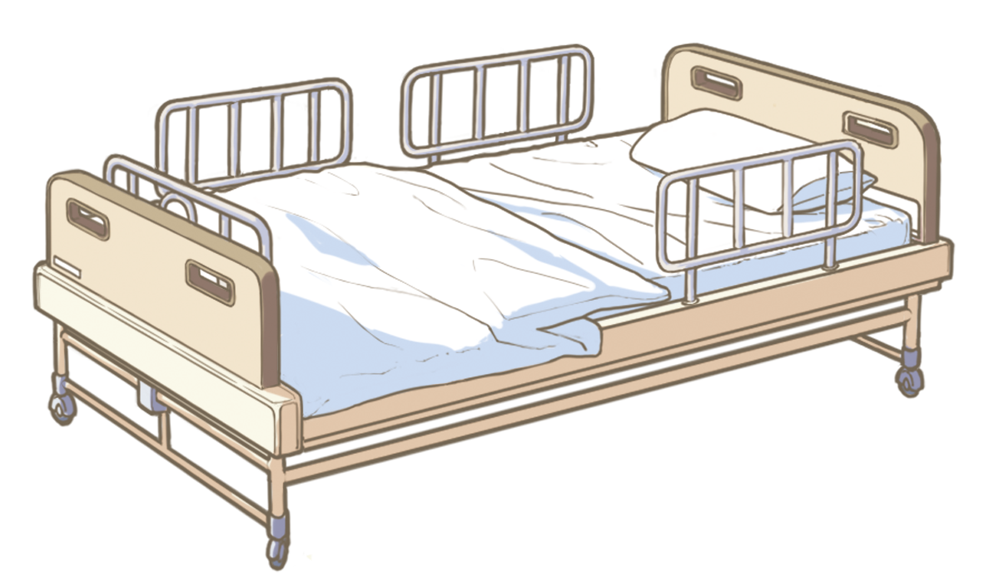
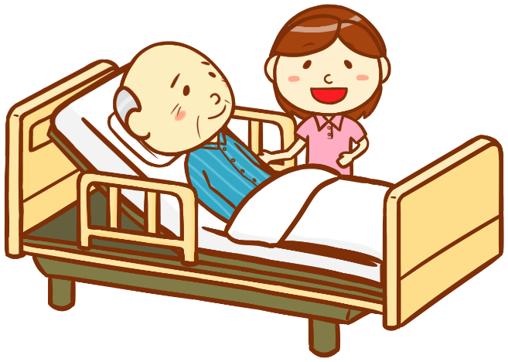
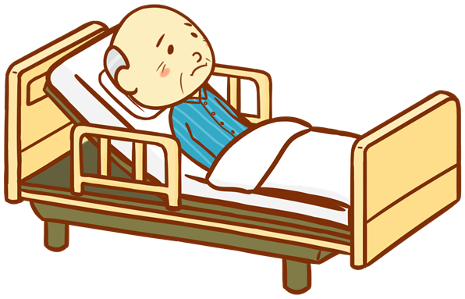
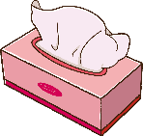
出典：経済産業省 「高齢者製品事故防止に関するハンドブック」
介護ベッドでは、どんな事故が起こりやすいでしょうか？
ヒント
ベッドを
起こそうとしたら…
ベッドの下に
物を落として…
あなたの予想
結果

Slide 2
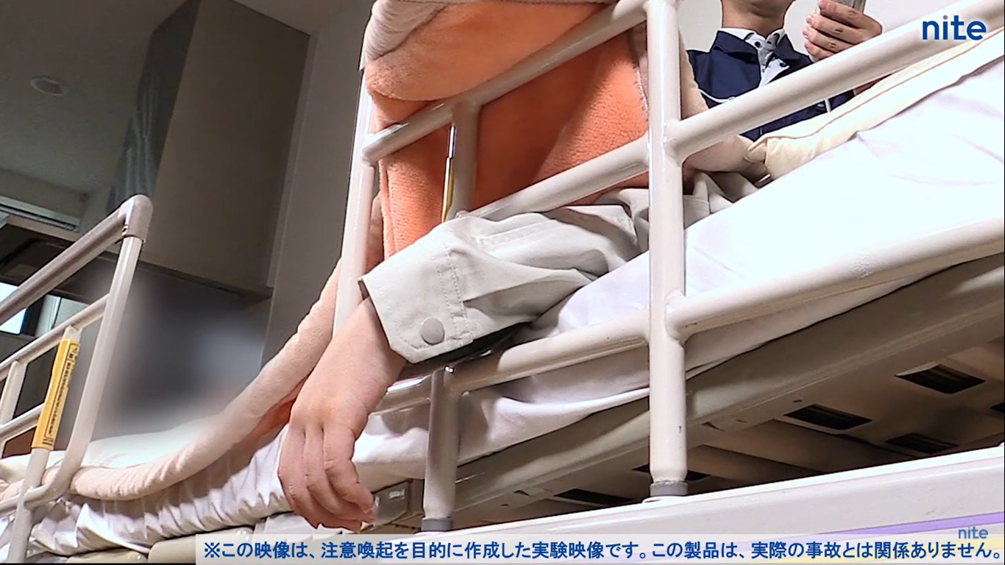
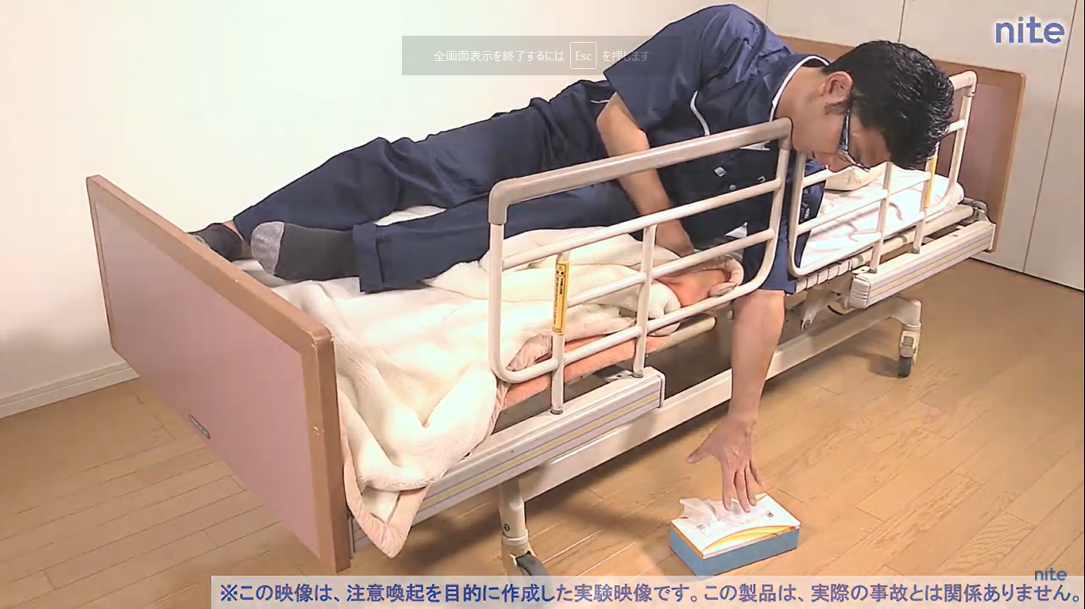
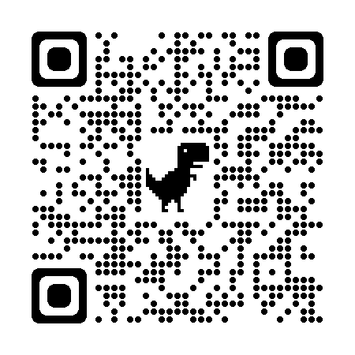
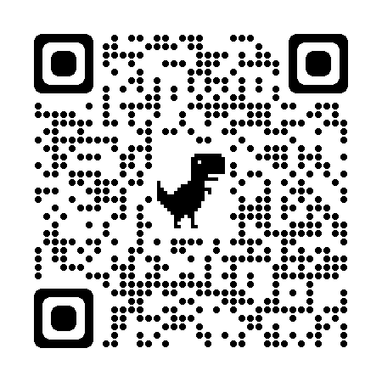
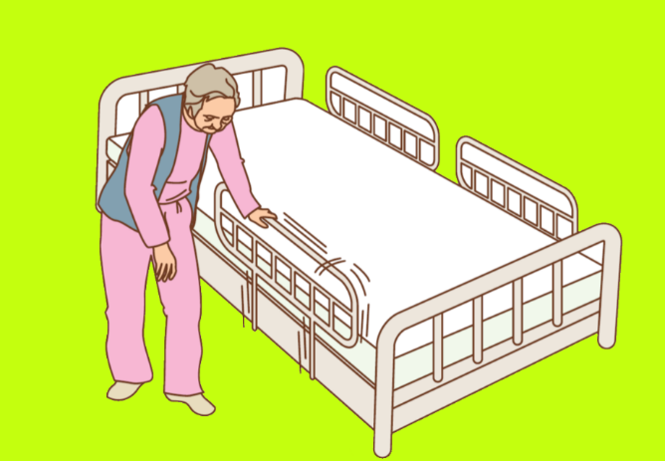
出典：経済産業省 「高齢者製品事故防止に関するハンドブック」
このあとどうなるか、予想してみましょう
手を挟んだままベッドを起こして骨折した
物を取ろうとして首が柵に挟まり窒息した
介護ベッドの事故は、身体機能や認知レベルの低下した方ほど大きな事故に遭いやすい。
目を離した間に、要介護者が 「柵やマットレスに首が挟まれる」、
「強度の低いベッド柵を手すりとして使用したことで転倒する」といった
思わぬ事故により大怪我や、死亡に至ったケースもある。

